Slide 1
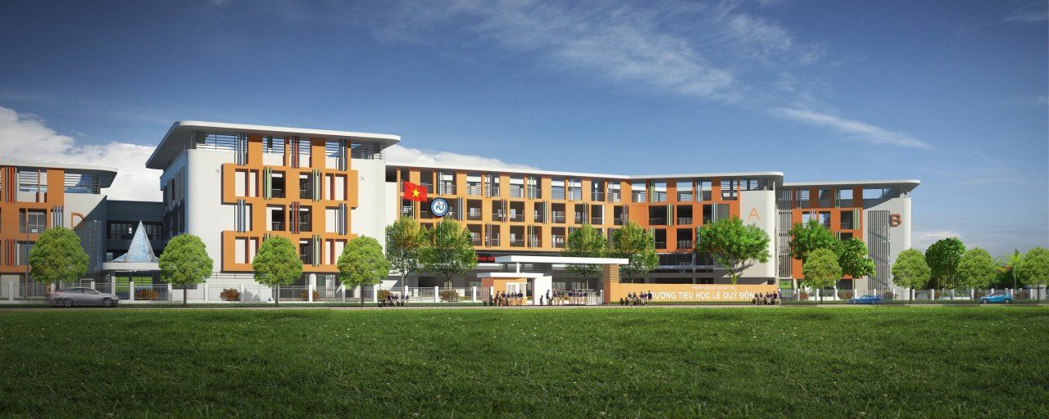



MÔN : TIN HỌC LỚP 3
Giáo viên: Nguyễn Hoàng Long

Slide 2
KHỞI ĐỘNG
Câu 1: Khu vực chính của bàn phím máy tính gồm mấy hàng phím?
a. 1 b. 2 c. 6 d. 5
Câu 2: Trên bàn phím có hai phím có gai, đó là phím nào?
a. F, J b. G, H c. 1,2 d. 6,7

Slide 3
KHỞI ĐỘNG
Câu 3: Hai phím có gai thuộc hàng phím nào?
Hàng phím dưới c. Hàng phím cơ sở
Hàng phím trên d. Hàng phím số
Câu 4: Trên bàn phím phím dài nhất, gọi là phím cách. Phím cách nằm ở hàng phím nào?
Hàng phím dưới cùng c. Hàng phím cơ sở
Hàng phím trên d. Hàng phím số

Slide 4
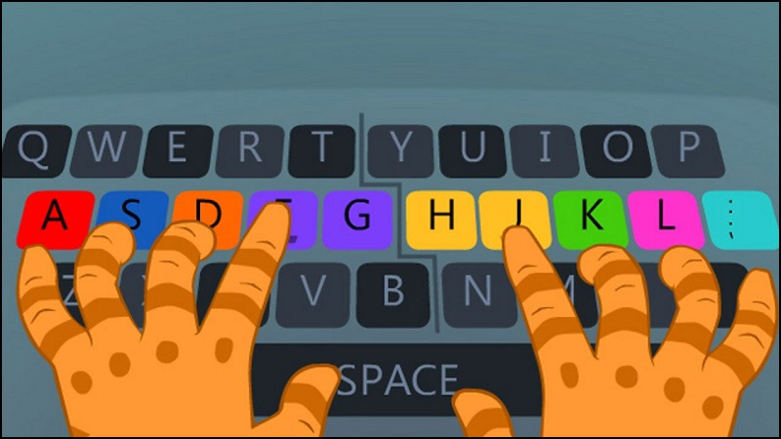
BÀI 5: TẬP GÕ BÀN PHÍM ( Tiết 1, Tiết 2)

Slide 5
BÀI 5: TẬP GÕ BÀN PHÍM ( Tiết 1, Tiết 2)
MỤC TIÊU
1. Kiến thức:
Biết cách gõ bàn phím bằng 10 ngón tay;
2. Kỹ năng
Biết cách gõ bàn phím bằng 10 ngón tay;
Tự tập luyện gõ bàn phím bằng 10 ngón tay với phần mềm Kiran’s Typing Tutor
3. Thái độ
Hào hứng khi bước đầu làm quen các thao tác tập gõ bàn phím.

Slide 6


BÀI 5: TẬP GÕ BÀN PHÍM ( Tiết 1, Tiết 2)
Hoạt động 1: Cách gõ bàn phím bằng 10 ngón tay
A. HOẠT ĐỘNG
CƠ BẢN

Slide 7
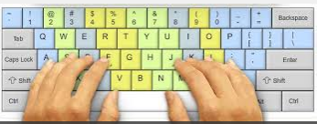
BÀI 5: TẬP GÕ BÀN PHÍM ( Tiết 1)
HOẠT ĐỘNG CƠ BẢN
a. Nhắc lại cách đặt tay
Câu hỏi: Em hãy nêu và thực hiện cách đặt tay trên bàn phím máy tính?
Đặt nhẹ tay lên các phím xuất phát ở hàng cơ sở.
Ngón tay trỏ của tay trái đặt lên phím F, các ngón còn lại đặt lên các phím A S D
Ngón tay trỏ của tay phải đặt lên phím J, các ngón còn lại đặt lên các phím K L ;
Hai ngón cái đặt lên phím cách.

Slide 8
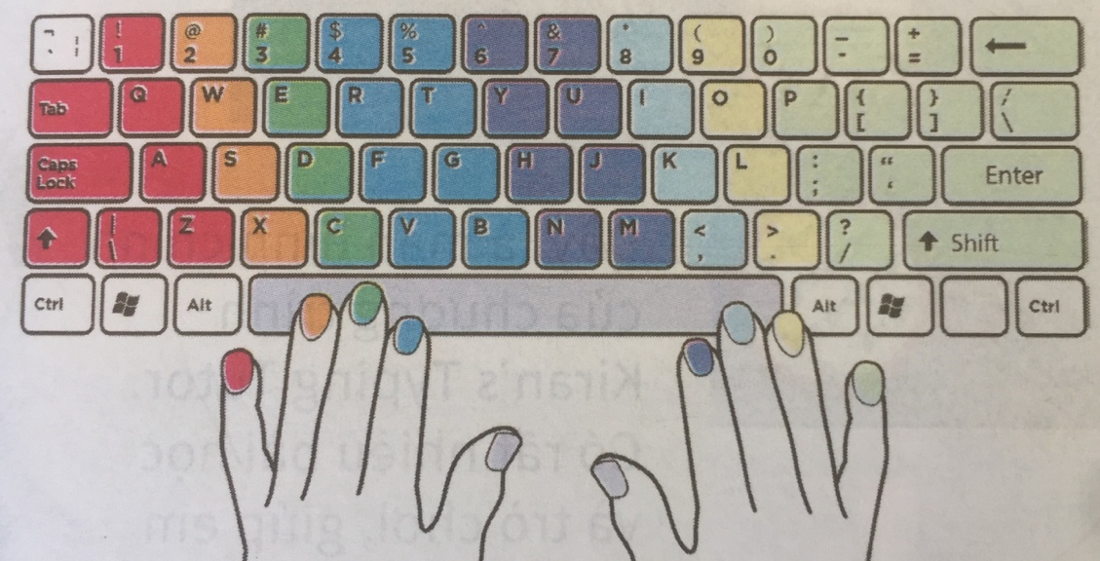
BÀI 5: TẬP GÕ BÀN PHÍM ( Tiết 1)
b. Quan sát hình
Ngón giữa
Ngón út
Ngón áp út
Ngón giữa
Ngón cái
Ngón út
Ngón trỏ
Ngón trỏ
Ngón áp út

Slide 9
BÀI 5: TẬP GÕ BÀN PHÍM ( Tiết 1, Tiết 2)
Điền các chữ còn thiếu vào bảng dưới đây
Bàn tay trái |  | Bàn tay phải
Phím | Ngón | Phím | Ngón
Caps Lock, Shift
Út
Enter, Shift
1, Q, A, Z
0, P, :, ?
2, W, S, X
Áp út
Giữa
7, U, J, M
Trỏ
8, I, K, <
Phím cách
6, Y, H, N

Slide 10
Điền các chữ còn thiếu vào bảng dưới đây
Bàn tay trái |  | Bàn tay phải
Phím | Ngón | Phím | Ngón
Caps Lock, Shift
Caps Lock, Shift
Út
Enter, Shift
Út
Enter, Shift
Út
Út
1, Q, A, Z
Út
0, P, :, ?
Út
2, W, S, X
Áp út
9, O, L, >
Áp út
3, E, D, C
3, E, D, C
Giữa
7, U, J, M
Giữa
Trỏ
4, 5, R, T, F, G, V, B
Trỏ
8, I, K, <
Giữa
Phím cách
Cái
6, Y, H, N
Trỏ

Slide 11

BÀI 5: TẬP GÕ BÀN PHÍM ( Tiết 1, Tiết 2)
Hoạt động 2: Tập gõ bàn phím bằng 10 ngón tay với phần mềm Kirian’s Typing Tutor
A. HOẠT ĐỘNG
CƠ BẢN

Slide 12


BÀI 5: TẬP GÕ BÀN PHÍM ( Tiết 1, Tiết 2)
2. Tập gõ bàn phím bằng 10 ngón với phần mềm Kiran’s Typing Tutor
a. Khởi động và thoát khỏi chương trình Kiran’s Typing Tutor.
+ Khởi động chương trình Kiran’s Typing Tutor bằng cách nào?
- Khởi động chương trình Kiran’s Typing Tutor bằng cách nháy đúp chuột vào biểu tượng trên màn hình nền.
+ Thoát khỏi chương trình Kiran’s Typing Tutor bằng cách nào?
- Thoát khỏi chương trình Kiran’s Typing Tutor bằng cách nháy vào nút hoặc để thoát khỏi chương trình

Slide 13





BÀI 5: TẬP GÕ BÀN PHÍM ( Tiết 1, Tiết 2)
b. Nhập người chơi và bắt đầu luyện tập gõ bàn phím
B1: Nháy đúp chuột vào biểu tượng trên màn hình nền.
B2: Gõ tên trong mục
User Name
B3: Nháy chọn mục
B4: Nháy chọn mục hàng phím luyện tập trong ô
B5: Tập gõ bằng 10 ngón theo các kí tự hiện trên khung
B6: Thoát khỏi bài luyện tập: Nháy vào nút

Slide 14


TRÒ CHƠI
non
Ong
học
việc

Slide 15
LUẬT CHƠI
BÀI 5: TẬP GÕ BÀN PHÍM ( Tiết 1, Tiết 2)
Thầy chia lớp làm hai đội đội A và đội B mỗi đội có 4 câu hỏi để trả lời sau 4 câu hỏi đội nào có số điểm cao nhất giành chiến thắng. Nếu sau 4 câu hỏi hai đội có số điểm bằng nhau thì sẽ phân thắng bại bằng câu hỏi phụ.

Slide 16

BÀI 5: TẬP GÕ BÀN PHÍM ( Tiết 1, Tiết 2)
Câu 1: Phím Caps Lock, Shift ta dùng ngón tay nào để gõ?
A. Út
B. Giữa
C. Phải
D. Áp út

Slide 17
BÀI 5: TẬP GÕ BÀN PHÍM ( Tiết 1, Tiết 2)
Câu 2: Trên bàn phím có hai phím có gai là phím nào?
A. G,H
B. F,J
C. L,N
D. U,P

Slide 18
BÀI 5: TẬP GÕ BÀN PHÍM ( Tiết 1, Tiết 2)
Câu 3: Trước khi bắt đầu tập gõ bàn phím ta phải làm gì?
A. Viết tên lớp
C. Viết tên đăng kí
B. Viết ngày sinh
D. A, B đều đúng

Slide 19
BÀI 5: TẬP GÕ BÀN PHÍM ( Tiết 1, Tiết 2)
Câu 4: Trên bàn phím có phím dài nhất, gọi là phím cách. Phím cách nằm ở hàng phím nào?
A. Cơ sở
B. Dưới
C. Trên
D. Dưới cùng

Slide 20
BÀI 5: TẬP GÕ BÀN PHÍM ( Tiết 1, Tiết 2)
Câu 5: Khu vực chính của bàn phím máy tính gồm mấy hàng phím?
A. 5
B. 6
C. 7
D. 8

Slide 21
BÀI 5: TẬP GÕ BÀN PHÍM ( Tiết 1, Tiết 2)
Câu 6: Ghi tên đăng kí em di chuyển vào ô?
A. Enter
B. User Name
C. Course
D. Độ chính xác

Slide 22
BÀI 5: TẬP GÕ BÀN PHÍM ( Tiết 1, Tiết 2)
Câu 7: Gõ bàn phím bằng 10 ngón tay sẽ giúp em gõ làm gì?
A. Nhanh
B. Chính xác
C. Chậm
D. A, B đúng

Slide 23
TIẾT 2

Slide 24
BÀI 5: TẬP GÕ BÀN PHÍM ( Tiết 1, Tiết 2)
Luyện tập gõ phím
A. HOẠT ĐỘNG
THỰC HÀNH

Slide 25
B. HOẠT ĐỘNG THỰC HÀNH
BÀI 5: TẬP GÕ BÀN PHÍM ( Tiết 1, Tiết 2)
Trong cửa sổ tập luyện, em nháy chọn vào ô Course, chọn một hàng phím trong bảng sau rồi tập luyện
Tên bài tập | Tên hàng phím
HomeKeys - Qwerty | Hàng phím cơ sở
UpperKeys - Qwerty | Hàng phím trên
LowerKeys - Qwerty | Hàng phím dưới
NumericKeys - Qwerty | Hàng phím số

Slide 26

BÀI 5: TẬP GÕ BÀN PHÍM ( Tiết 1, Tiết 2)
C. HOẠT ĐỘNG
ỨNG DỤNG

Slide 27
D. HOẠT ĐỘNG ỨNG DỤNG, MỞ RỘNG
BÀI 5: TẬP GÕ BÀN PHÍM ( Tiết 1, Tiết 2)
Em và bạn luân phiên thực hiện các thao tác sau:
Khởi động phần mềm Kiran’s Typing Tutor
Chọn tên trong ô User Name rồi chọn Typing Practice
Chọn hàng phím rồi tập gõ hàng phím đó;
Quan sát và nhận xét thao tác của bạn

Slide 28
BÀI 5: TẬP GÕ BÀN PHÍM ( Tiết 1, Tiết 2)
EM CẦN GHI NHỚ:
Luôn gõ bàn phím bằng 10 ngón tay đúng cách.
Gõ bàn phím bằng 10 ngón tay sẽ giúp em gõ nhanh và chính xác hơn

Slide 29
DẶN DÒ
BÀI 5: TẬP GÕ BÀN PHÍM ( Tiết 1, Tiết 2)
Về nhà các em học bài
Đọc trước bài số 6 “ Thư mục” tiết sau ta học

Slide 30






CHÚC CÁC EM CHĂM NGOAN - HỌC GIỎI !

